Slide 1
Tugas Besar Analisis Kompleksitas Algoritma
Judul : BUBBLE SORT, INSERTION SORT, DAN BUCKET SORT
Kelompok 10
Aldira Fazri (1301204564)
Abdul Halim Ichwan (1301204478)
Firhan Maulana (1301208566)

Slide 2
Pendahuluan
Dalam presentasi ini kami akan memaparkan pengurutan data, yaitu insertion sort, bucket sort, dan bubble sort. Kami akan membandingkan insertion sort,bucket sort, dan bubble sort dari segi seberapa efisien ketiga jenis pengurutan data tersebut

Slide 3
Penjelasan Algoritma Insertion Sort
- Definisi : Insertion sort adalah algoritma pengurutan dengan membandingkan yang kemudian diurutkan dari kedua data pertama dalam array, lalu membandingkan apakah data dalam array selanjutnya dalam posisi yang telah benar.

Slide 4
Penjelasan Algoritma Insertion Sort
Strategi Algoritma
Untuk mengurutkan algoritma insertion sort array berukuran n dalam ascending: 1. Iterasi dari arr[1] ke arr[n] di atas array. 2. Bandingkan elemen (kunci) saat ini dengan pendahulunya. 3. Jika elemen kunci lebih kecil dari pendahulunya, bandingkan dengan elemen sebelumnya. Pindahkan elemen yang lebih besar satu posisi ke atas untuk memberi ruang bagi elemen yang ditukar.
Untuk mengurutkan algoritma insertion sort array berukuran n dalam descending: 1. Jika yang dipilih adalah elemen (kunci) pertama, maka sudah di sort. Lalu “return 1”. 2. Selanjutnya pilih elemen (Kunci) berikutnya. 3. Bandingkan dengan semua elemen (Kunci) dalam sub-daftar yang di sort. 4. Geser semua elemen dalam sub-daftar sort yang lebih kecil dari nilai yang akan diurutkan. 5. Masukkan nilainya yang terbesar hingga terkecil. 6. Ulangi sampai daftar diurutkan.

Slide 5
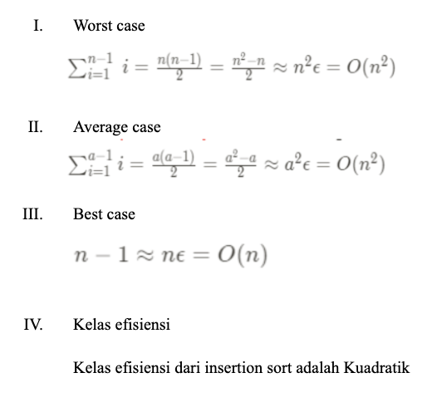
Penjelasan Algoritma Insertion Sort
T(n),C(n), dan Kelas Efisiensi

Slide 6
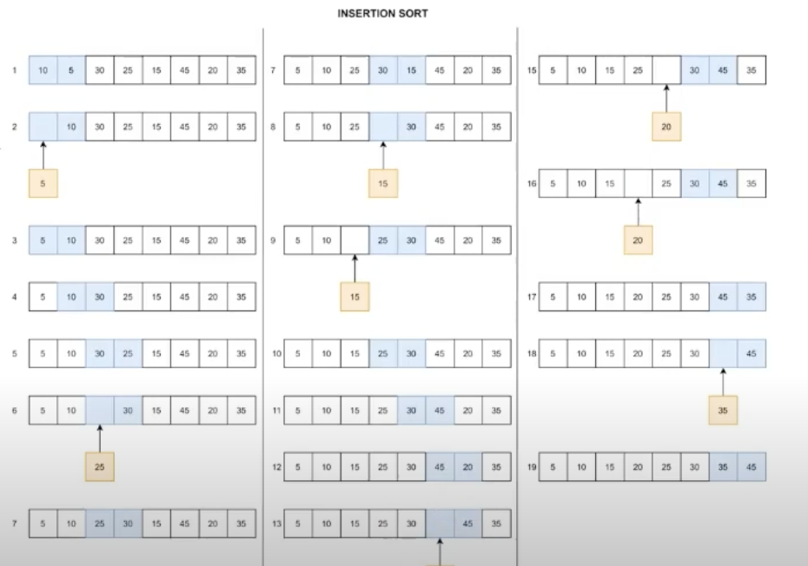
Penjelasan Algoritma Insertion Sort
Illustrasi

Slide 7
Penjelasan Algoritma Bucket Sort
Definisi
Bucket sort adalah algoritma tipe perbandingan yang menetapkan elemen list yang ingin kita urutkan dalam bucket, atau bins. Isi bucket ini kemudian diurutkan dengan algoritma lain. Setelah pengurutan isi bucket ditambahkan, membentuk koleksi yang telah diurutkan.

Slide 8
Penjelasan Algoritma Bucket Sort
Strategi Algoritma
Pada dasarnya, bucket sort memiliki 4 tahapan dalam melakukan proses pengurutan, yaitu:
Siapkan list bucket kosong. Sebuah bucket diinisialisasi untuk setiap elemen dalam list.
Lakukan iterasi melalui list bucket dan masukkan elemen dari list. Dimana setiap elemen akan disisipkan dan digantung pada input list dan elemen terbesarnya. Kita bisa mendapatkan O…….n elemen di setiap bucket.
Urutkan setiap bucket yang tidak kosong. Kita dapat melakukan ini dengan algoritma pengurutan apa pun. Karena bekerja dengan kumpulan data kecil, setiap kotak relatif tidak akan memiliki banyak elemen sehingga Insertion bekerja dengan sangat baik bagi kami di sini.
kunjungi bucket secara berurutan. Setelah konten dari setiap bucket diurutkan, ketika digabungkan, mereka akan menghasilkan list di mana elemen-elemen disusun berdasarkan kriteria yang diinginkan.

Slide 9
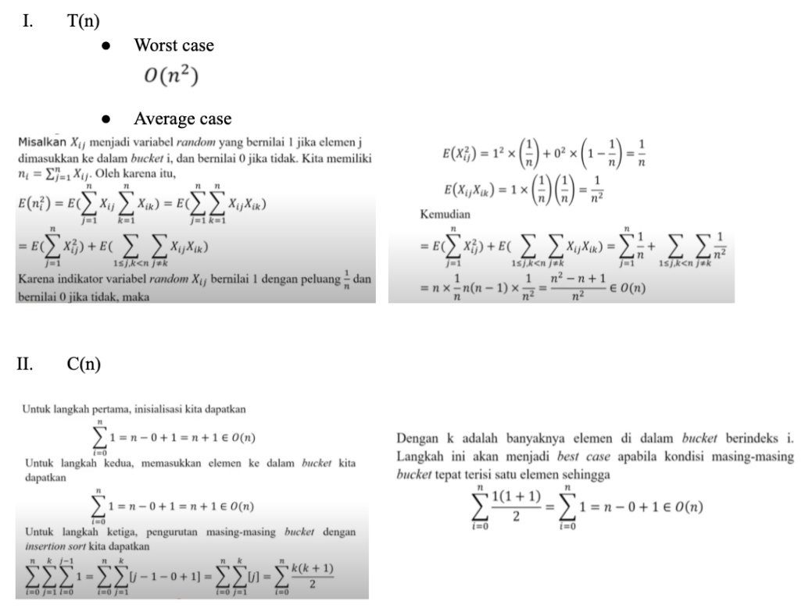
Penjelasan Algoritma Bucket Sort
T(n), C(n), dan Kelas Efisiensi

Slide 10
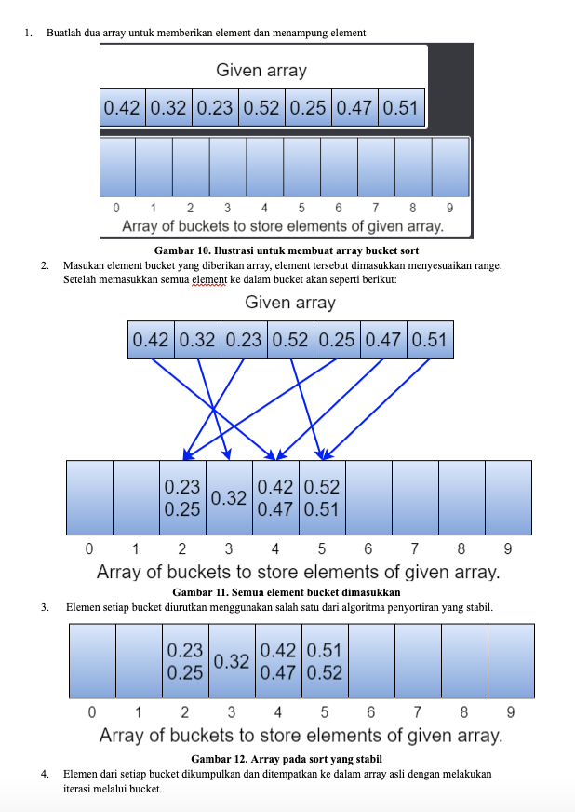
Penjelasan Algoritma Bucket Sort
Illustrasi

Slide 11
Tabel terhadap setiap input size(n)
Input Size(n) | Hasil Running Time /ms
10 | 0.0
100 | 0.0
1000 | 0.0300
10000 | 2.8459
100000 | 307.33
Input Size(n) | Hasil Running Time /ms
10 | 0.0
100 | 0.0010
1000 | 0.0300
10000 | 2.8459
100000 | 43.108
Insertion Sort
Bucket Sort
Input Size(n) | Hasil Running Time /ms
10 | 0.0
100 | 0.0010
1000 | 0.0702
10000 | 7.1116
100000 | 937.43
Bubble Sort

Slide 12
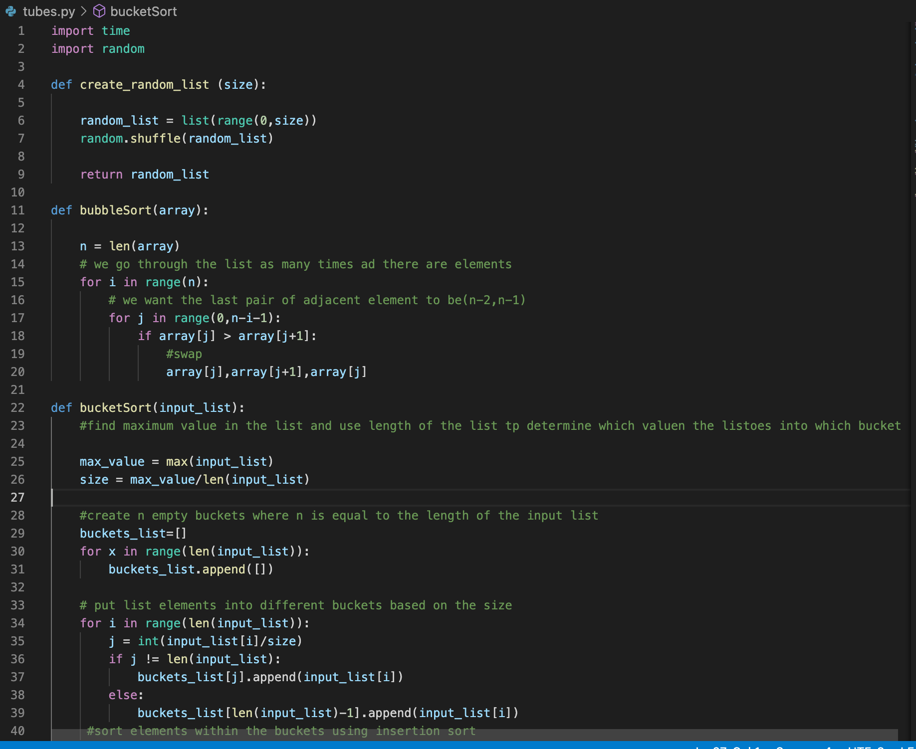
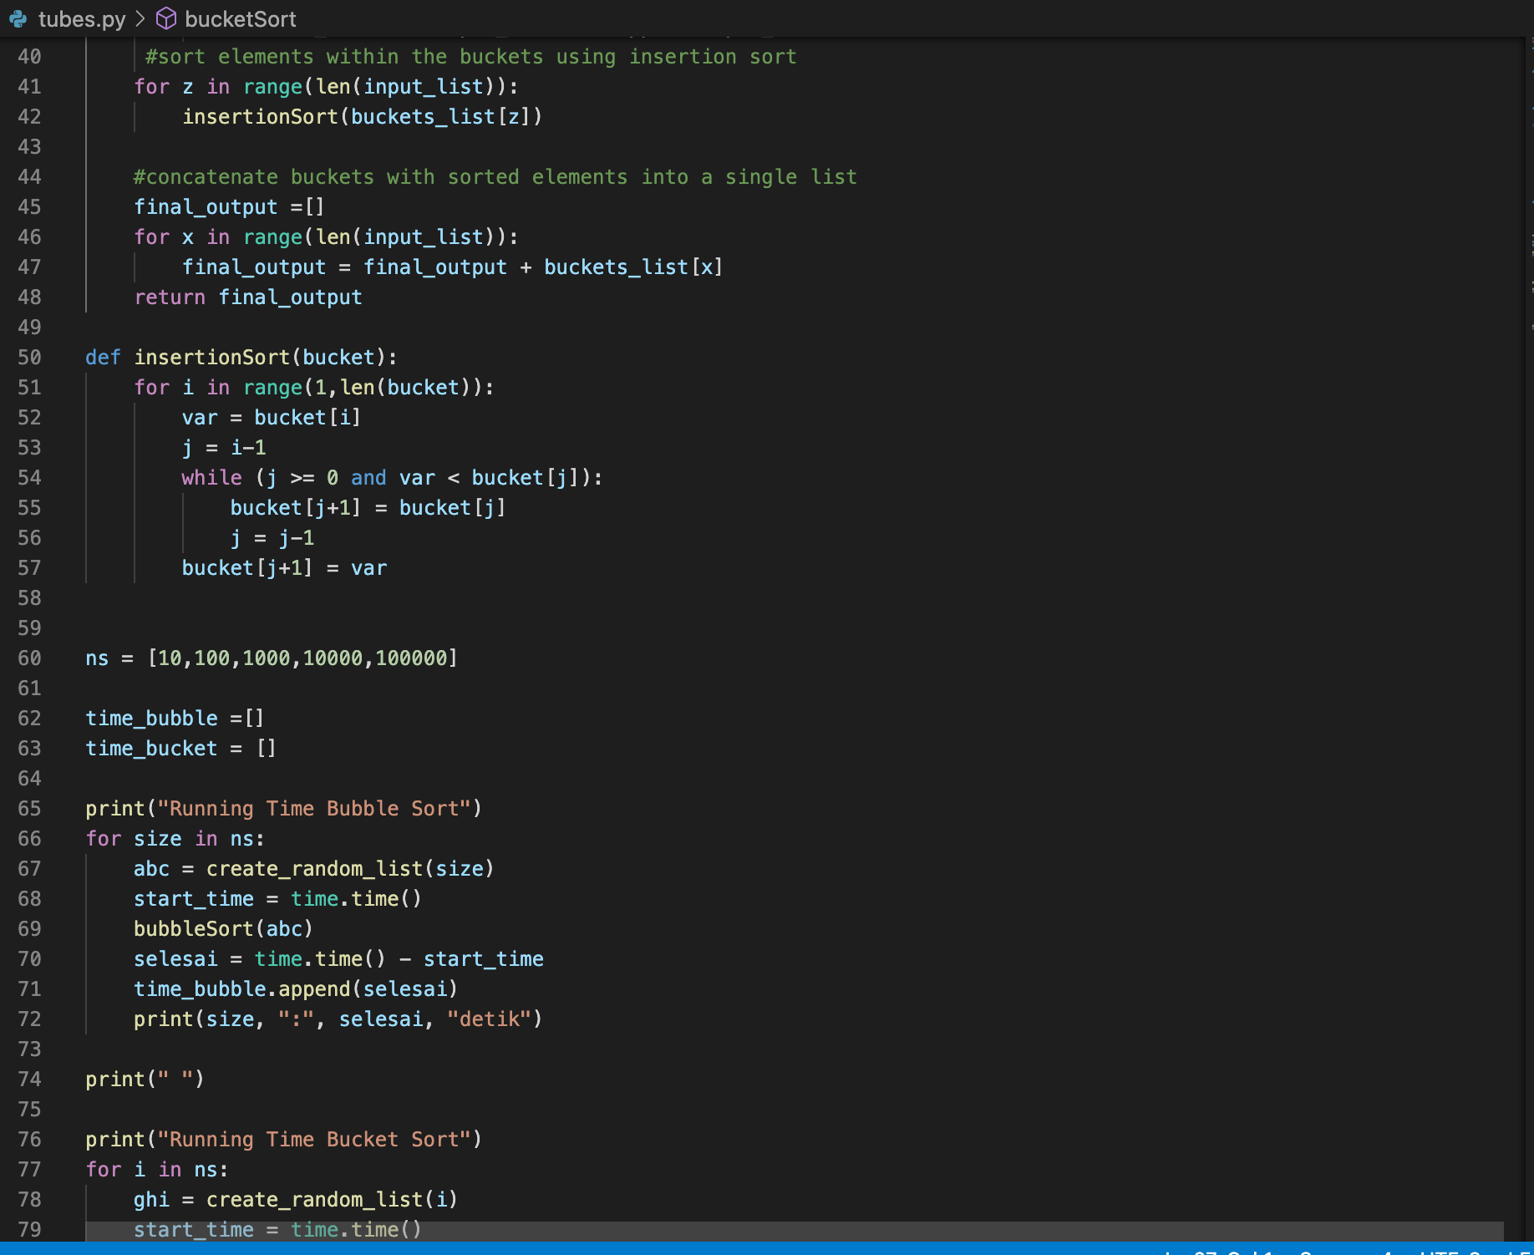
Cara Kerja Program

Slide 13
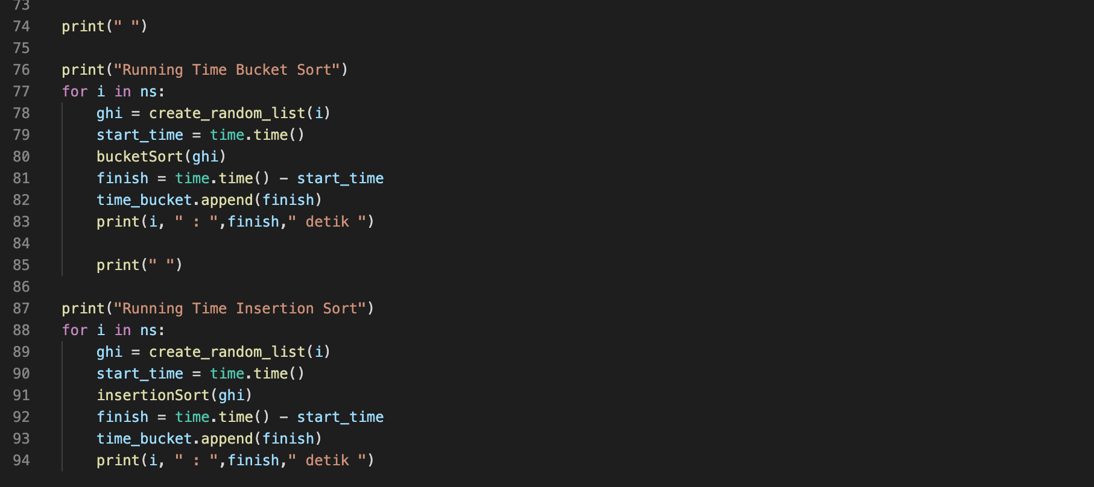

Slide 14
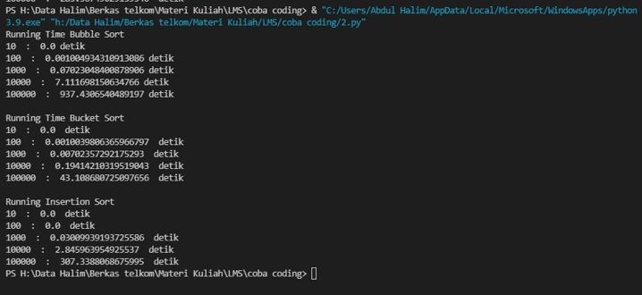
Output Program

Slide 15
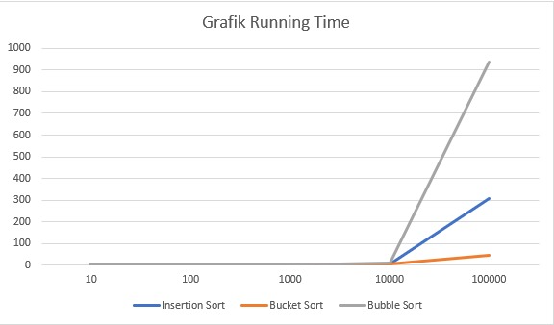
Grafik perbandingan

Slide 16
Referensi Dan penutup
[1] Rheinadi, R. (2009). Analisis Algoritma Bubble Sort. Bandung, Jawa Barat, Indonesia
[2] Khalid, M.J (t.thn.). Bucket sort in phyton. Diambil kembaliari stack Abuse : https://stackabuse.com/bucket-sort-un-python
[3] geeksforgeeks, “Insertion Sort”, Insertion Sort - GeeksforGeeks, diakses pada 14 januari 2022.

Slide 17
Terima Kasih

